Slide 1
Педагогический проект «Полигональное моделирвание или «паперкрафт» как средство развития мелкой моторики у детей с ОВЗ»
Подготовила:
Воспитатель Н.А.Толкунова
2025г.

Slide 2
Цель проекта:
- создание условий для развития мелкой моторики у детей дошкольного возраста посредством создания плоскостных и объемных фигур по технологии Papercraft.
Задачи:
1. Совершенствовать предметно – развивающую среду группы для развития мелкой моторики.
2. Познакомить детей и их родителей с технологией
3. Формировать умение действовать по образцу, самостоятельно создавать работы;
4. Развивать творческое и конструктивное мышление дошкольников

Slide 3
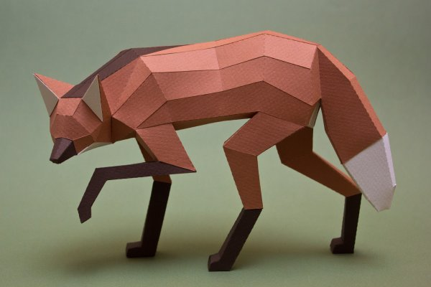
У детей с ОВЗ наблюдается слаборазвитая мелкая моторика. А развитие навыков мелкой моторики важно потому, что вся дальнейшая жизнь ребенка потребует использования точных, координированных движений кистей и пальцев, которые необходимы, чтобы одеваться, рисовать и писать, а также выполнять множество разнообразных бытовых и учебных действий.

Slide 4
Конструирование и моделирование из бумаги – это один из видов конструктивно-пластического творчества, в основе которого лежит работа с различными видами бумаги, связанная с созданием пластических образов путем изменения плоскости листа с помощью разнообразных приемов.

Slide 5
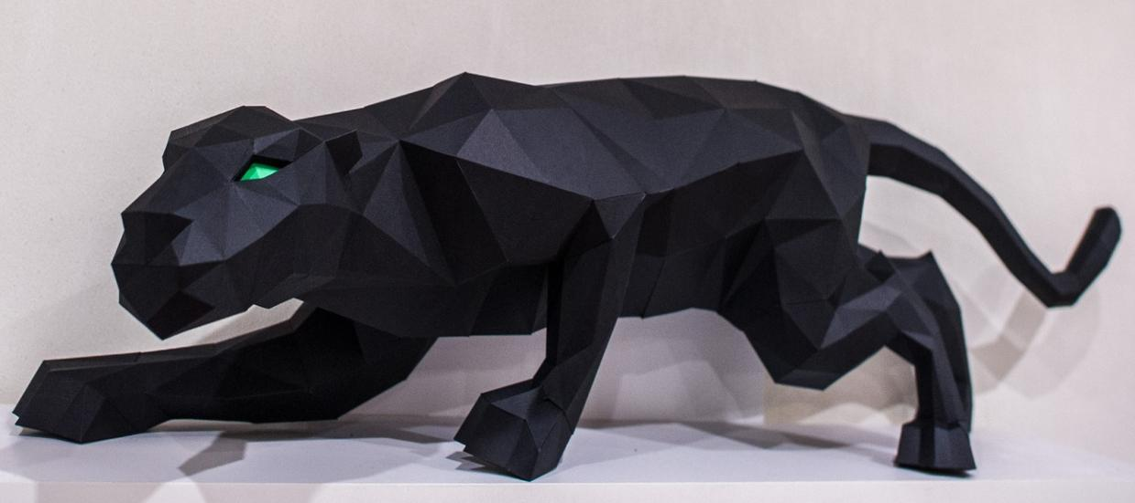
Паперкрафт — это трёхмерное полигональное геометрическое моделирование из картона или бумаги с применением ножниц и клея.

Slide 6
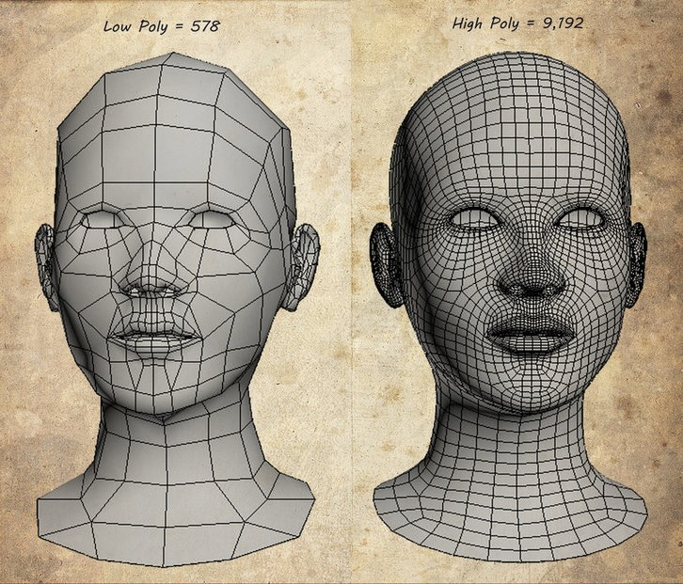
Паперкрафт- это полигональное моделирование.
Эта техника возникла с появлением компьютера. И представляет собой создание трехмерной модели из многоугольников-полигонов. Чем больше полигонов, тем реалистичнее модель.

Slide 7
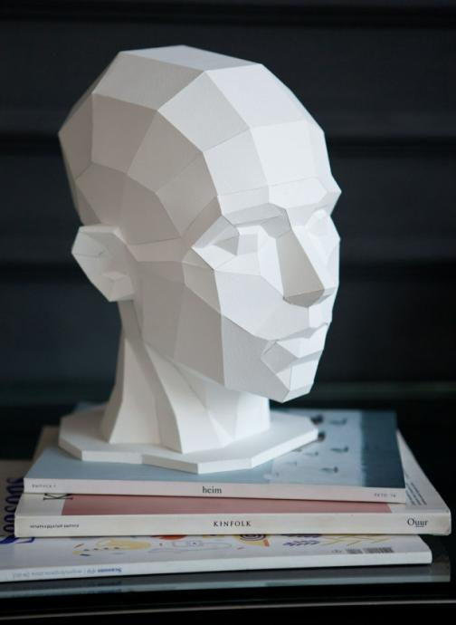
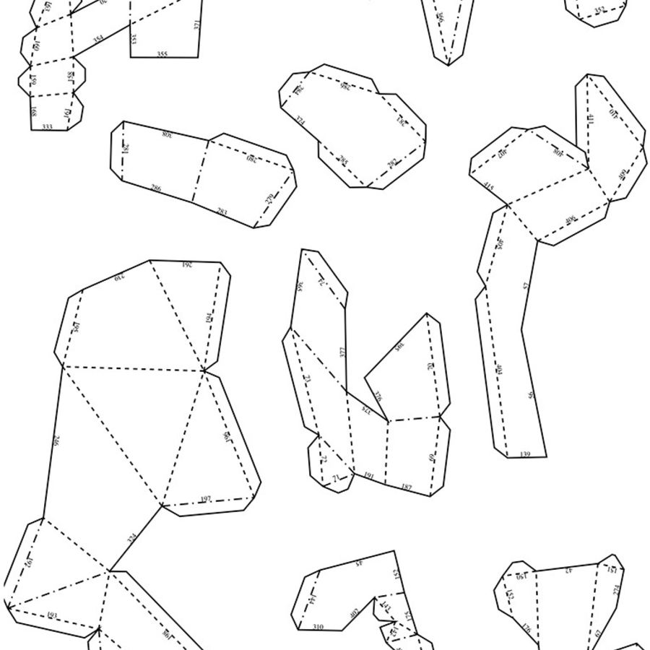
Позднее придумали раскладывать полигональную модель в развертку на бумаге и собирать трехмерные фигуры.
Эту технику и назвали ПАПЕРКРАФТ.

Slide 8
Это могут быть огромные предметы или существа, или совсем маленькие модельки.
Олень - высота полтора метра
Украшение для интерьера – высота 10 см.

Slide 9
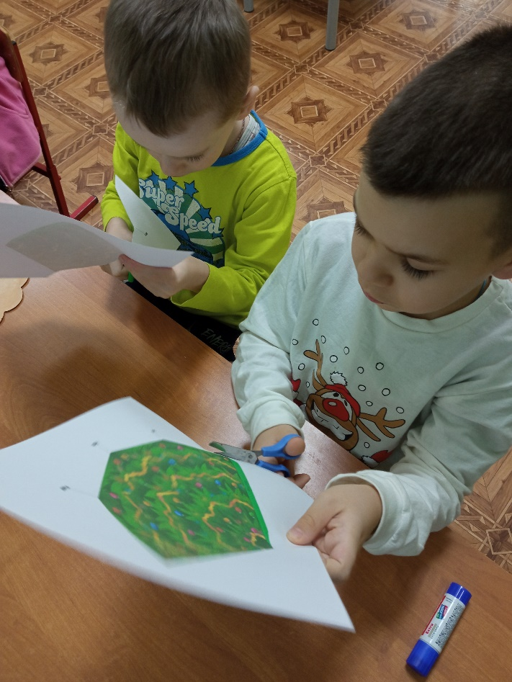
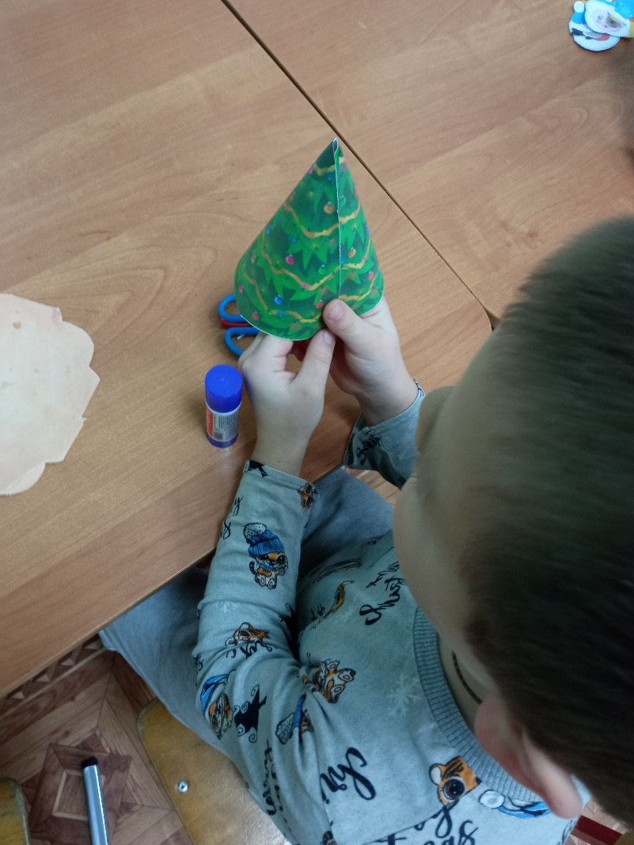
Изготовление ёлочки.

Slide 11
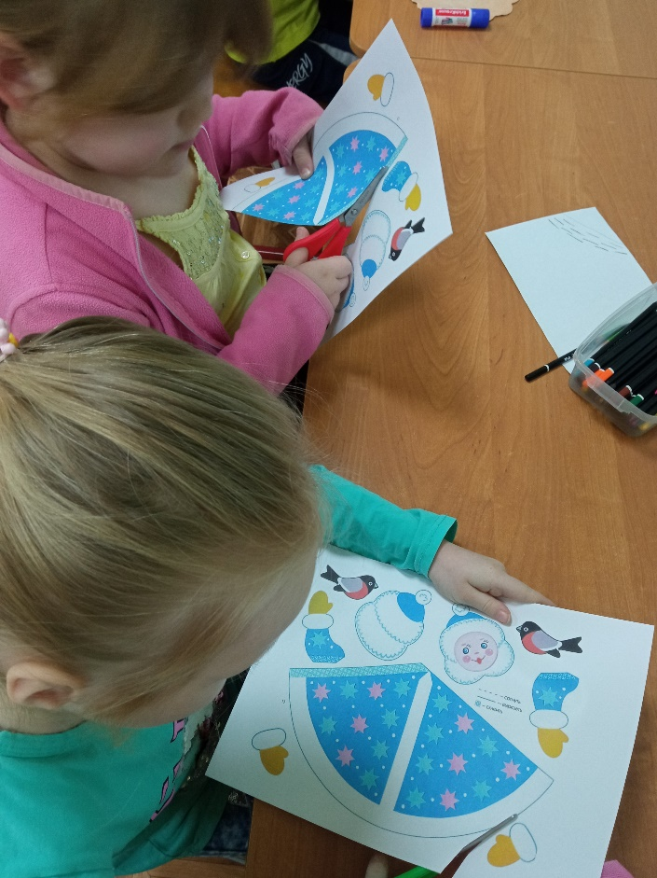
Изготовление Деда Мороза и Снегурочки.

Slide 13
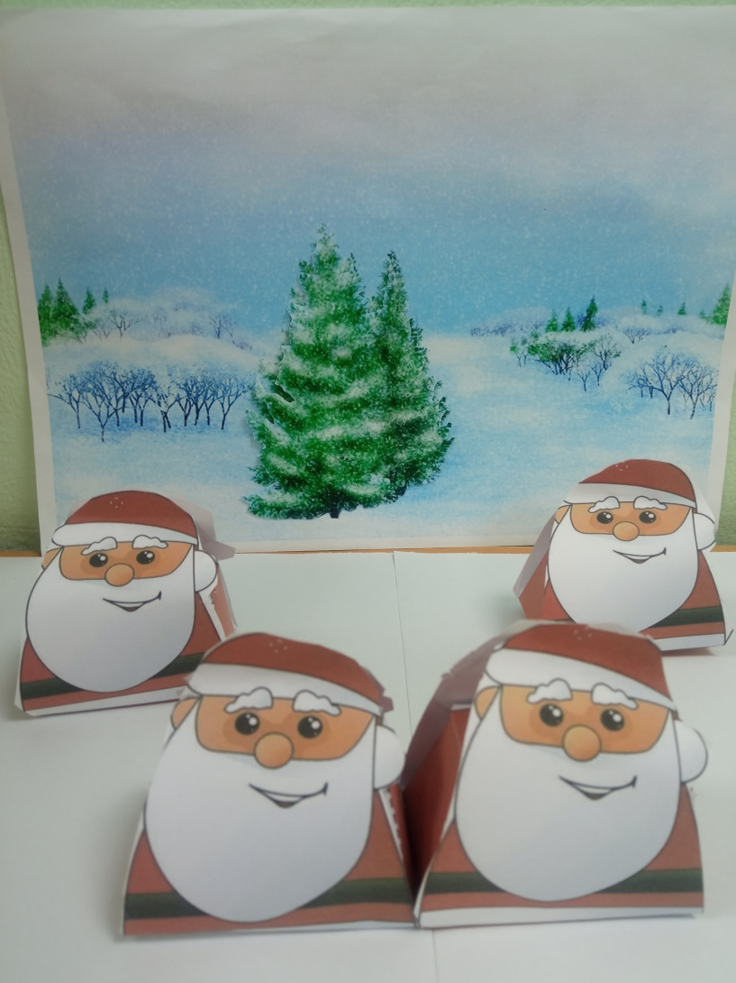

Slide 14
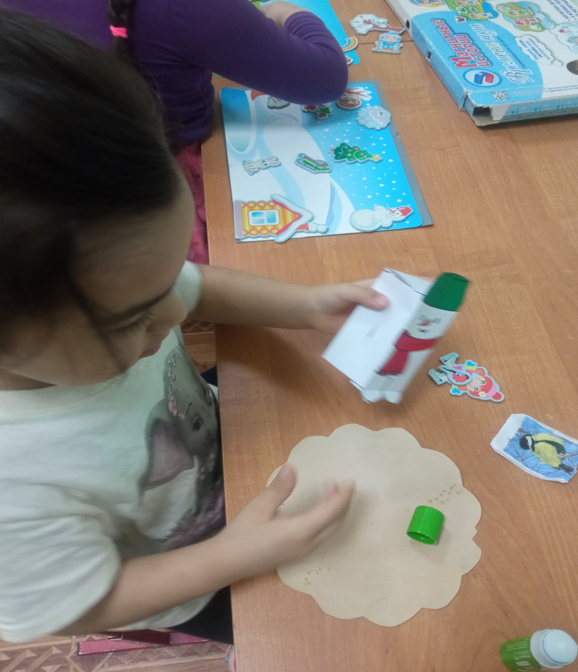
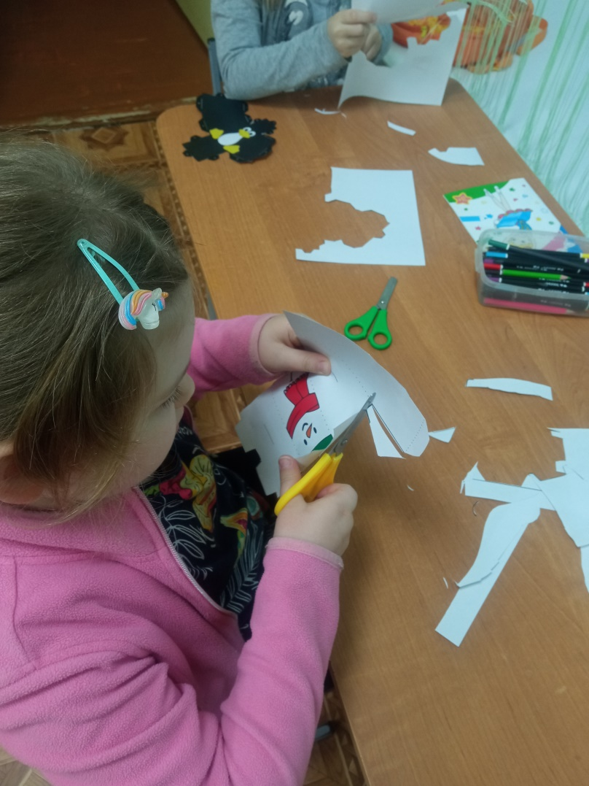
Изготовление Снеговика.

Slide 16
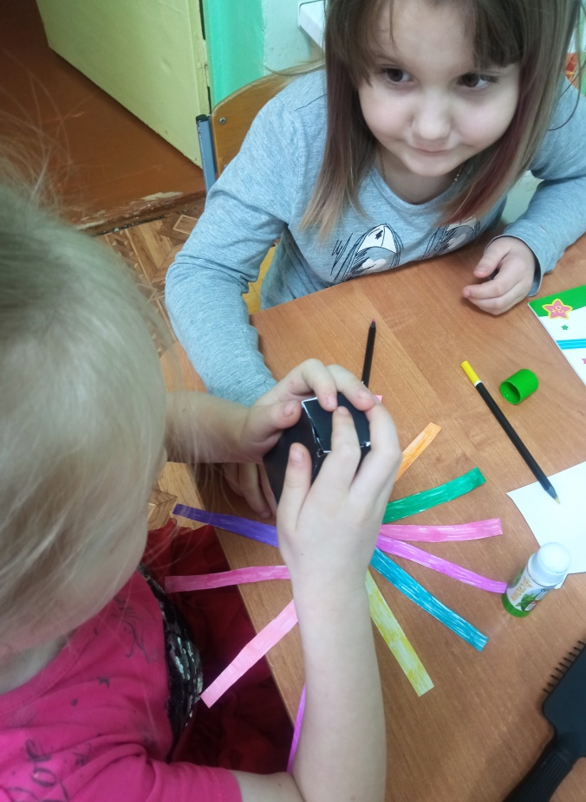
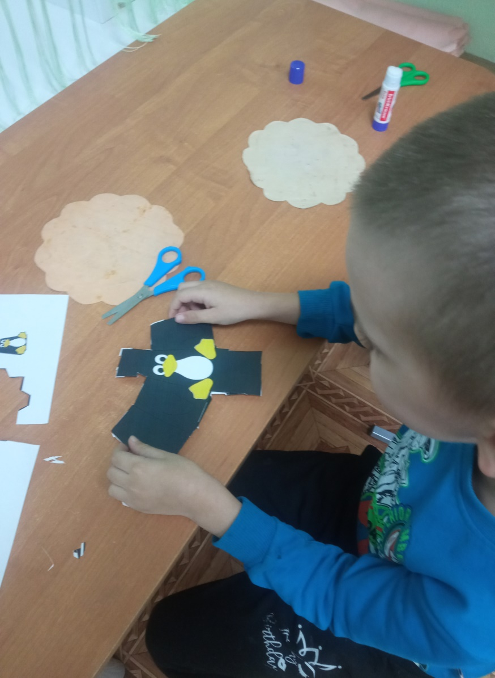
Лосёнок и пингвин.

Slide 17
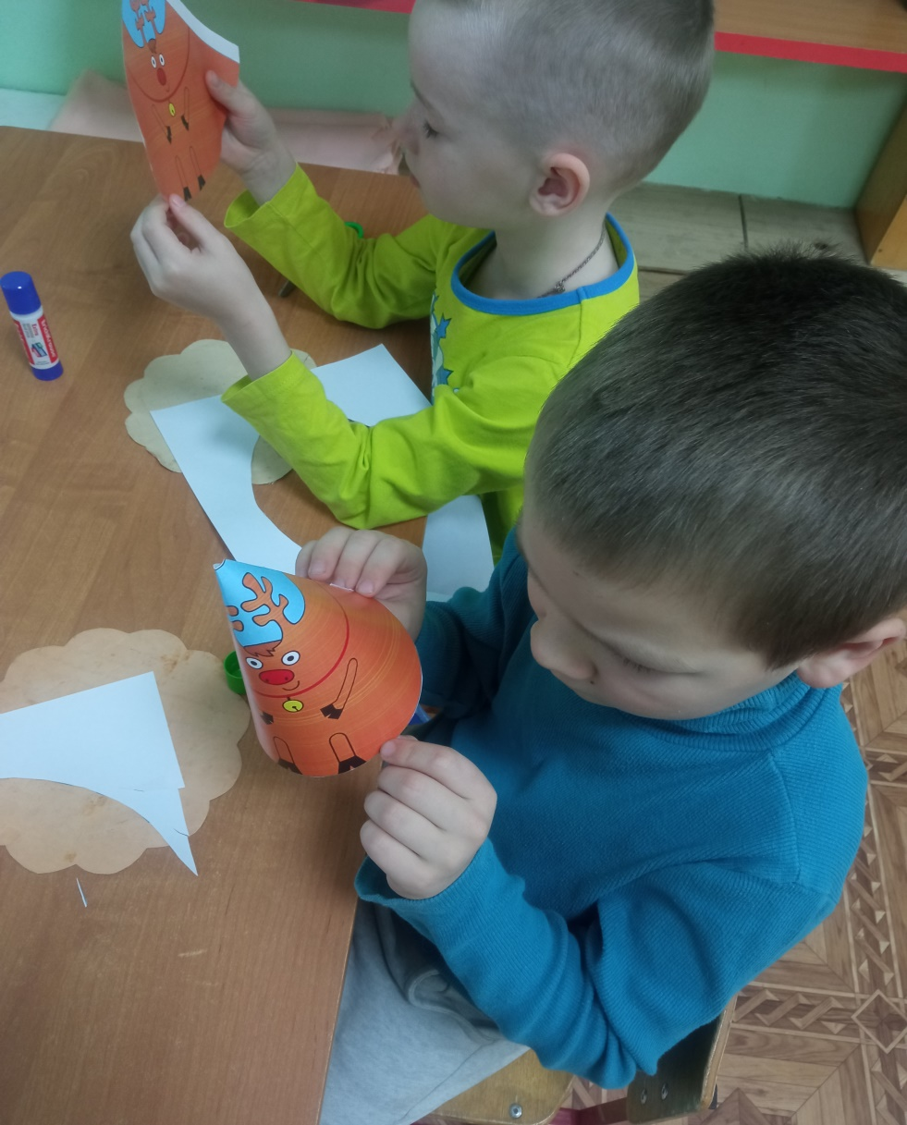

Slide 18
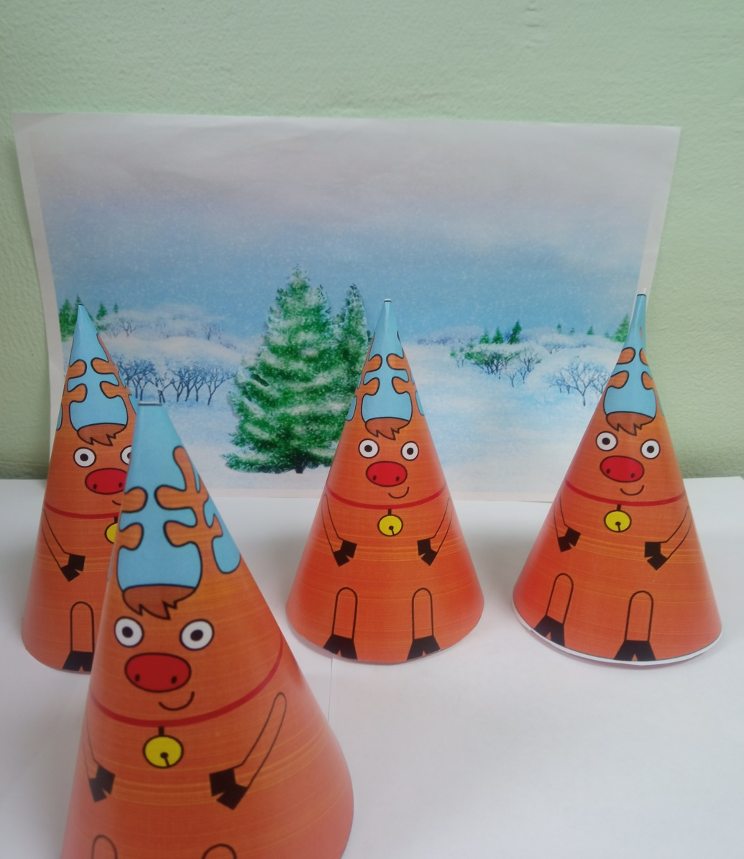

Slide 19
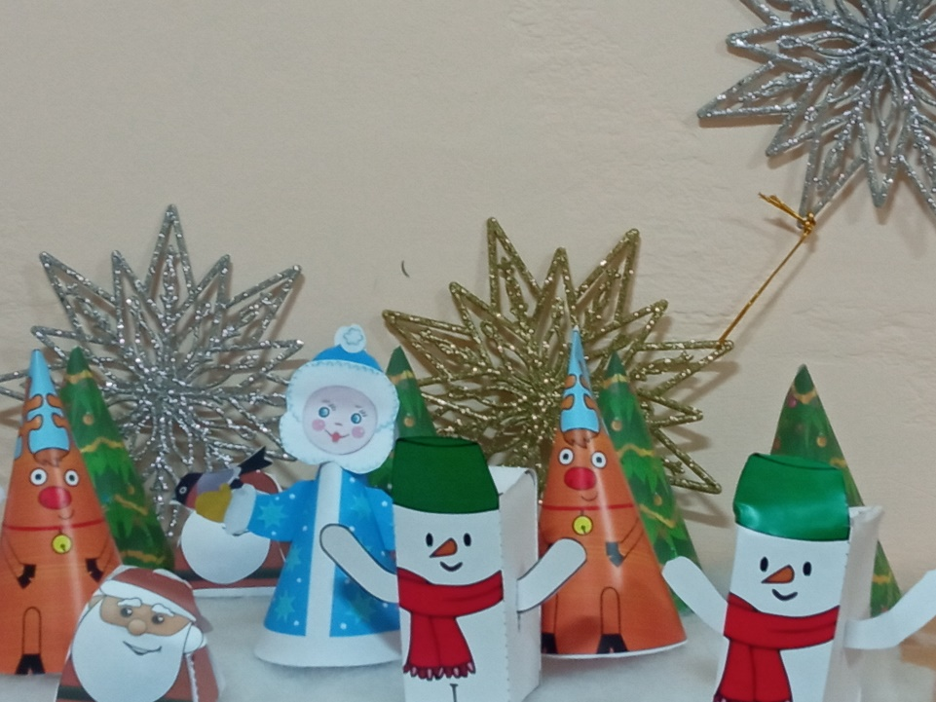
Выставка детских работ «Новый год в бумажном лесу»

Slide 20
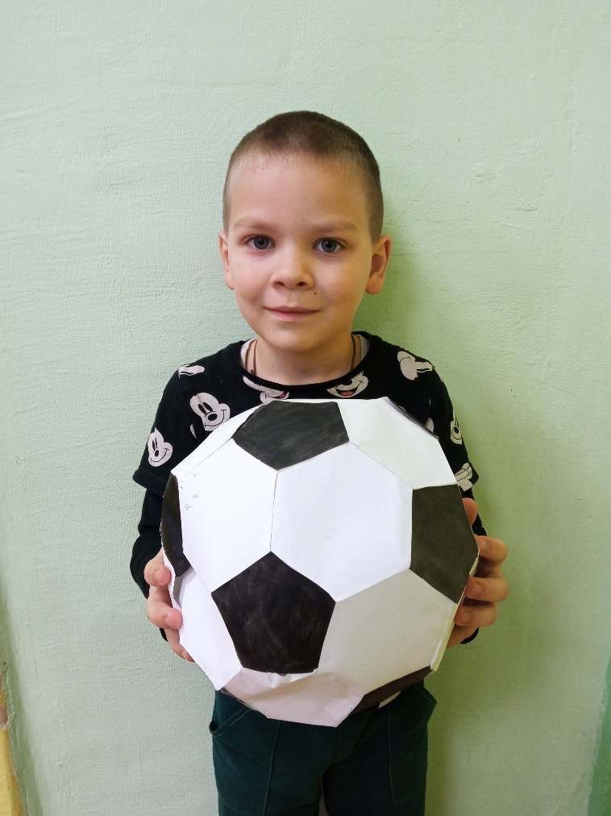
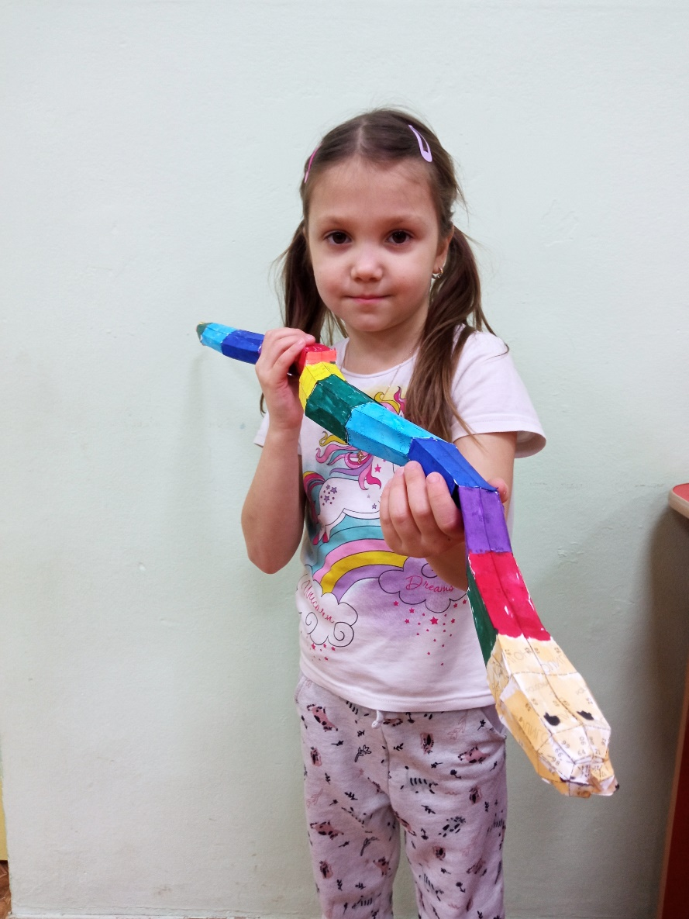
Домашнее задание.

Slide 21
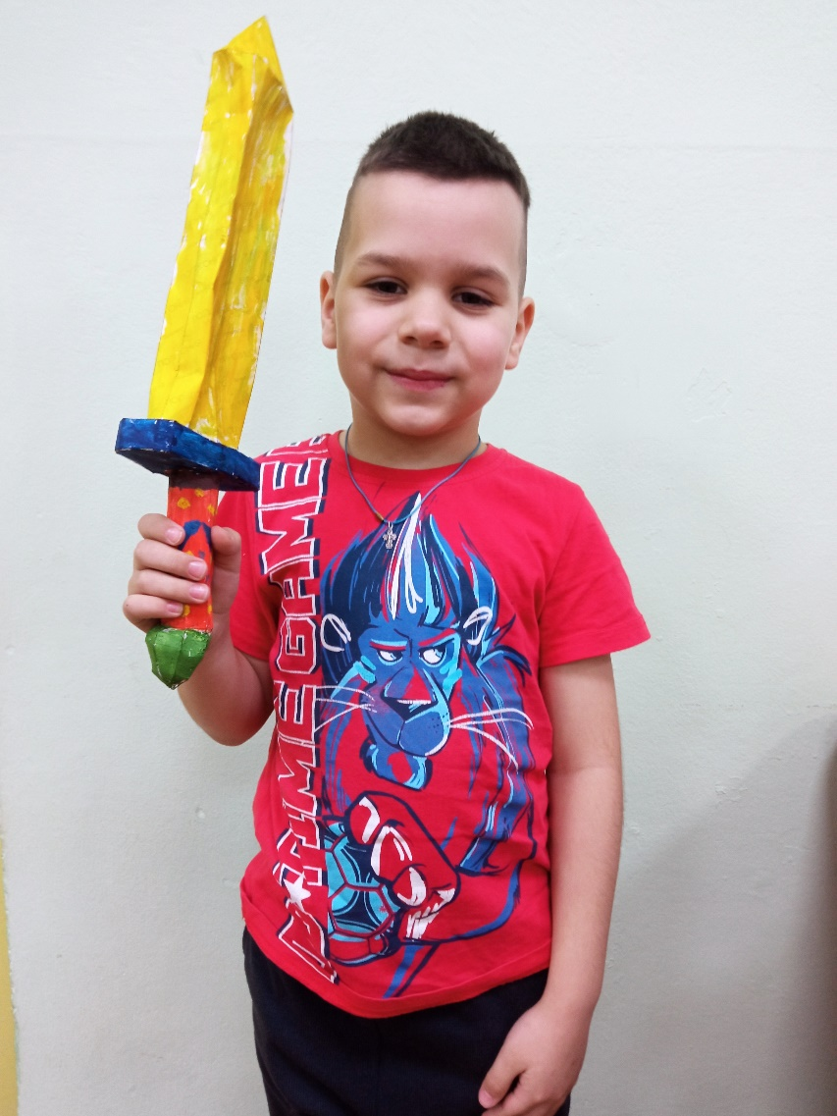
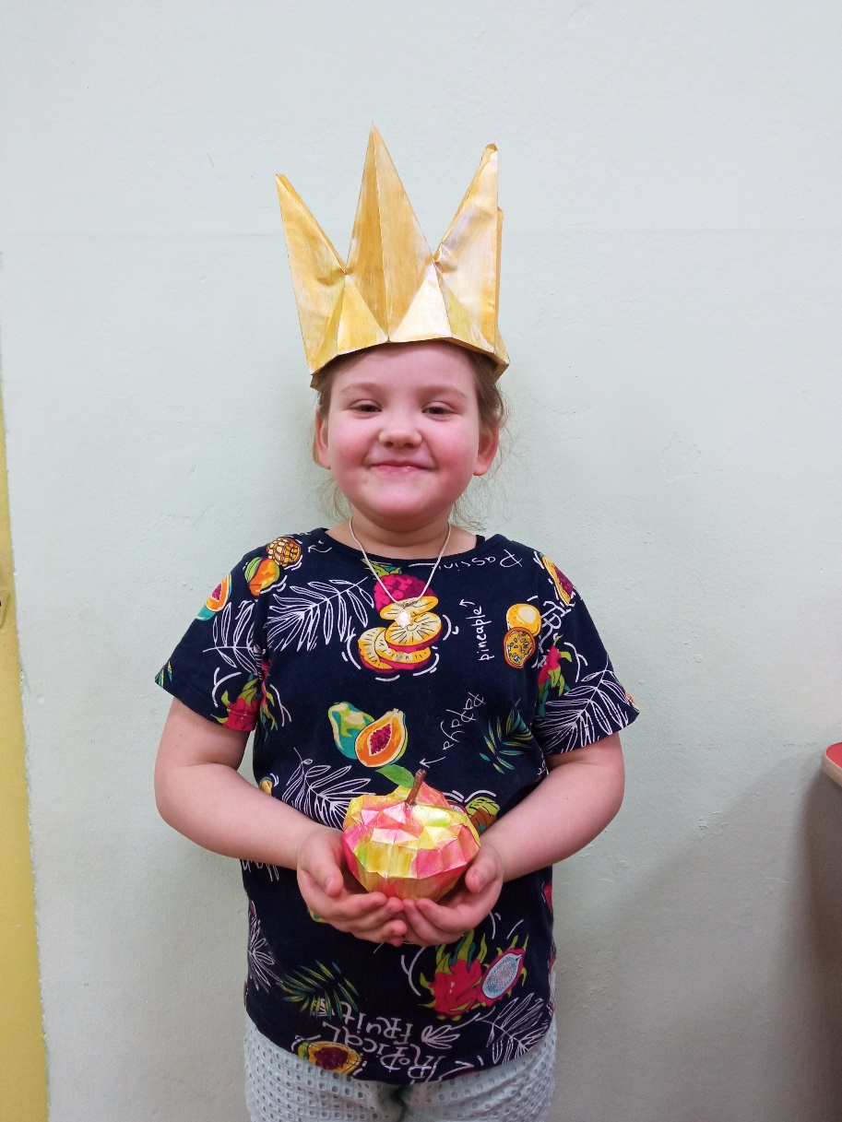

Slide 22
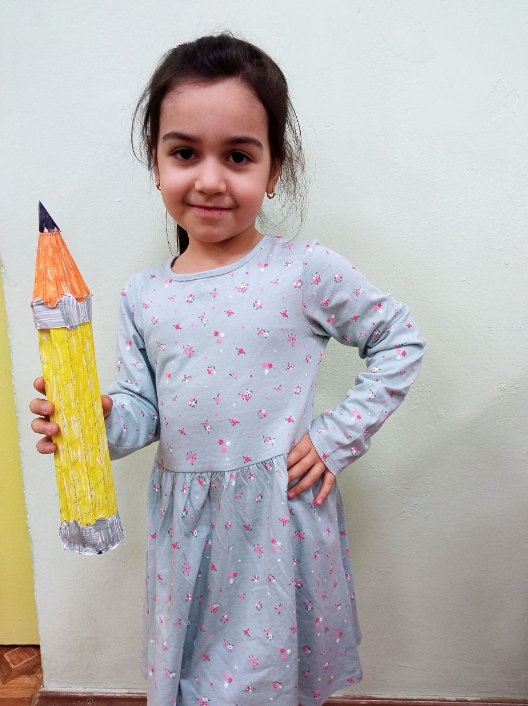
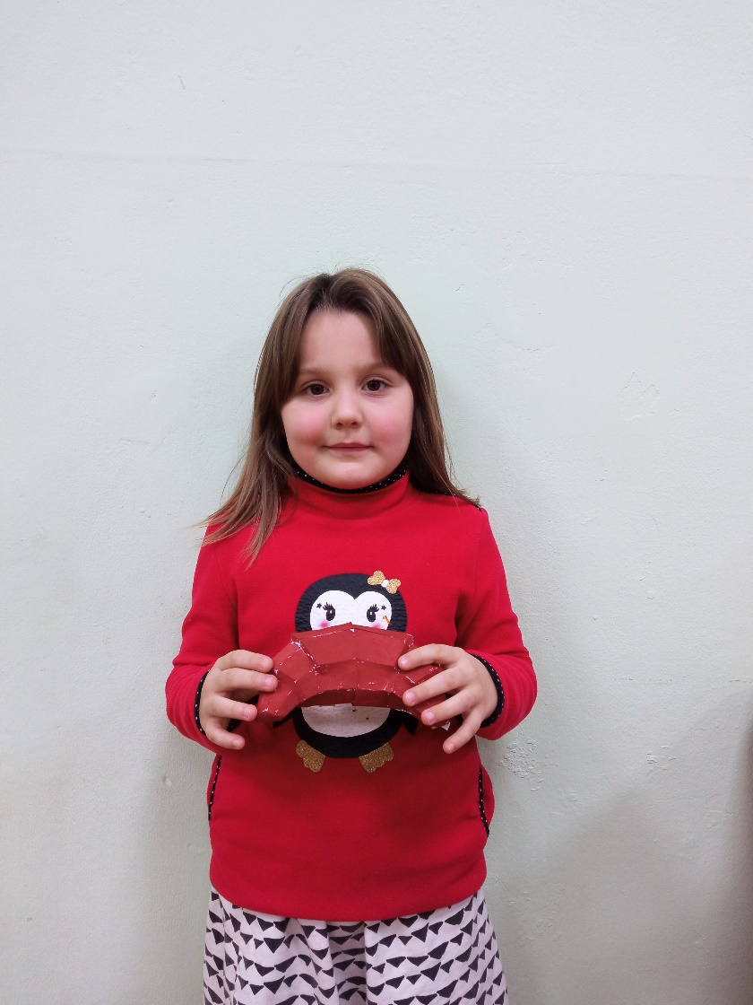

Slide 23
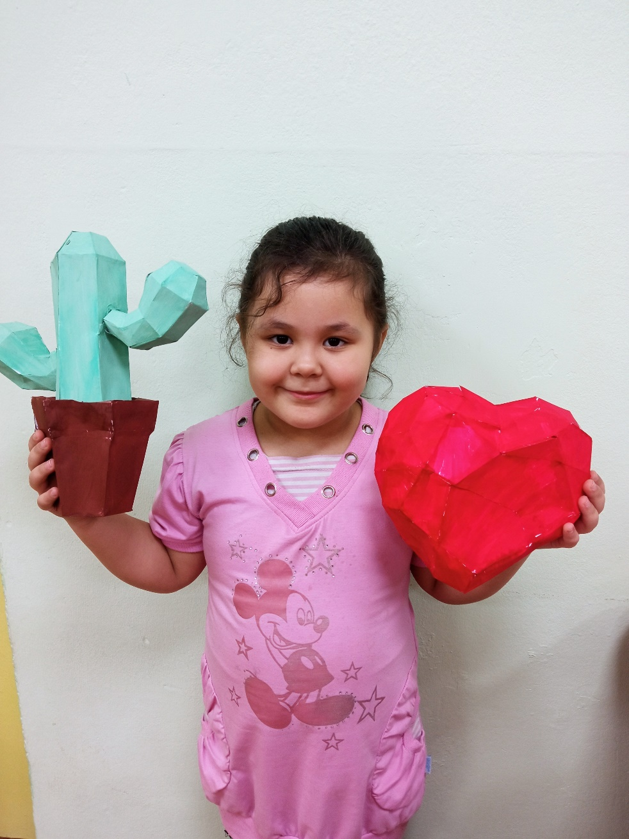

Slide 24
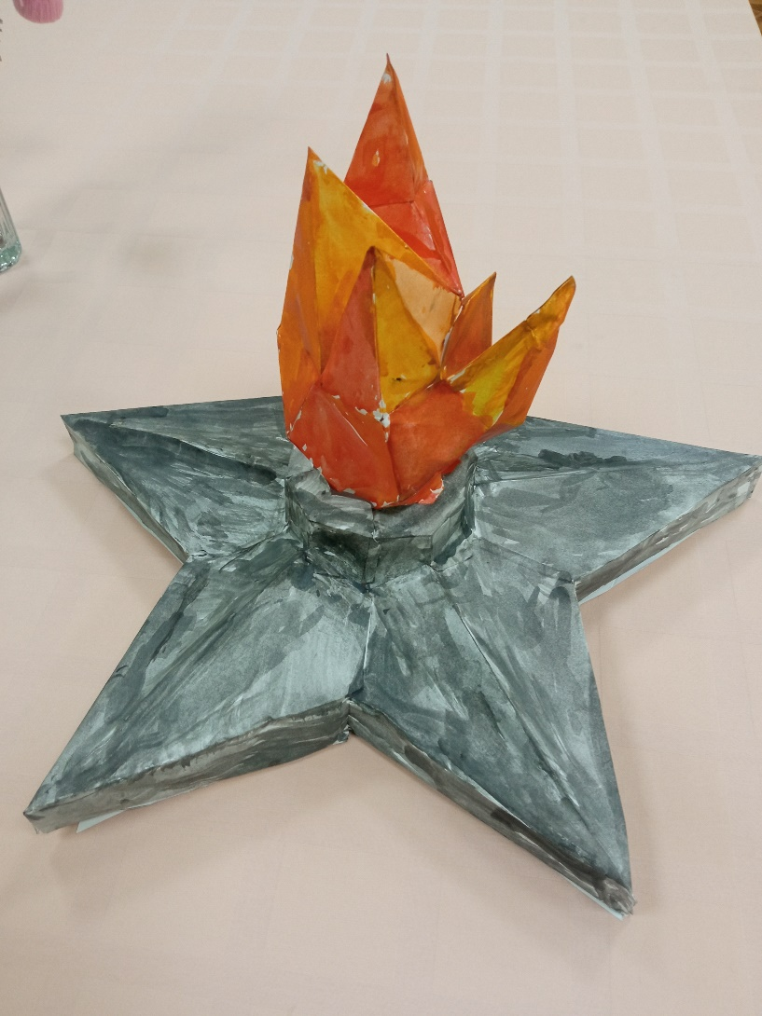

Slide 26
СПАСИБО ЗА ВНИМАНИЕ!

